Slide 1
Audiência Pública da Comissão
de Fiscalização Financeira e Controle- CFFC
Cãmara dos Deputados
Característica da Transmissão de Energia Elétrica Brasileira
Brasília, 29/08/2023

Slide 2
ASSOCIADAS

Slide 3
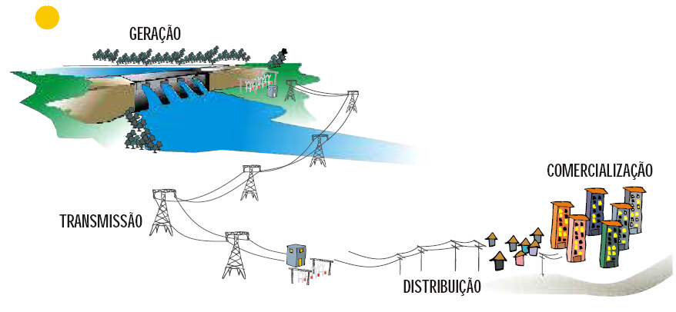
SISTEMA INTERLIGADO NACIONAL: Rede Básica
Composta de Instalações em Extra alta tensão, iguais ou superiores a 230.000 Volts
A Transmissão serve para conectar as Usinas de geração até as Distribuidoras que atendem aos Consumidores.

Slide 4
ETAPAS DA CONCESSÃO DE SERVIÇOS PÚBLICOS DE TRANSMISSÃO
O Planejamento da Transmissão é Determinativo, executado pela Empresa de Pesquisa Energética – EPE, e define o traçado eletro-geográfico da linha de transmissão e que é objeto da licitação pela União;
A Licitação da Concessão de Serviços Públicos de Transmissão de Energia Elétrica é feita na modalidade de Leilão;
Assinatura do Contrato de Concessão com a União;

Slide 5
ETAPAS DA CONCESSÃO DE SERVIÇOS PÚBLICOS DE TRANSMISSÃO
Aprovação do Projeto Básico junto ao ONS;
Outorga da Licença Prévia Ambiental para Estudos com todos os seus Condicionantes;
Desenvolve os Estudos de acordo com os Condicionantes Ambientais: Estudo do Impacto Ambiental – EIA e Relatório de Impacto ao Meio Ambiente – RIMA;
Aprovação dos Estudos ambientais pelo órgão licenciador ambiental;
Outorga da Licença de Instalação: Autorização ambiental para implantar a obra pública;

Slide 6
ETAPAS DA CONCESSÃO DE SERVIÇOS PÚBLICOS DE TRANSMISSÃO
Obtenção da Declaração de Utilidade Pública - DUP do Empreendimento: Publicado no Diário Oficial da União – Manifesto de que a obra é essencial para a sociedade;
Com a DUP inicia-se os entendimentos entre o concessionário e os donos de propriedades onde passará a linha de transmissão;
A legislação prevê a negociação e indenização pela passagem da linha de transmissão;
Implantação de obra pública: De acordo com a faixa do traçado inicial proposto no ato licitatório e de acordo com licença ambiental;

Slide 7
ETAPAS DA CONCESSÃO DE SERVIÇOS PÚBLICOS DE TRANSMISSÃO
Após a conclusão das obras públicas o órgão licenciador ambiental fiscaliza e emite a Licença de Operação da linha de transmissão;
O Operador Nacional do Sistema ONS emite o Termo de Liberação para operação comercial das instalações;
Por ser atividade essencial à sociedade todas as etapas de implantação são monitorados e fiscalizados pelos órgãos: MME, ANEEL, IBAMA e ONS;
A conciliação com o interesse público deve ser incentivada!

Slide 8
Obrigado!
abrate.org.br
55 61 3263.6015/ 6016
abrate@abrate.org.br

